Slide 1
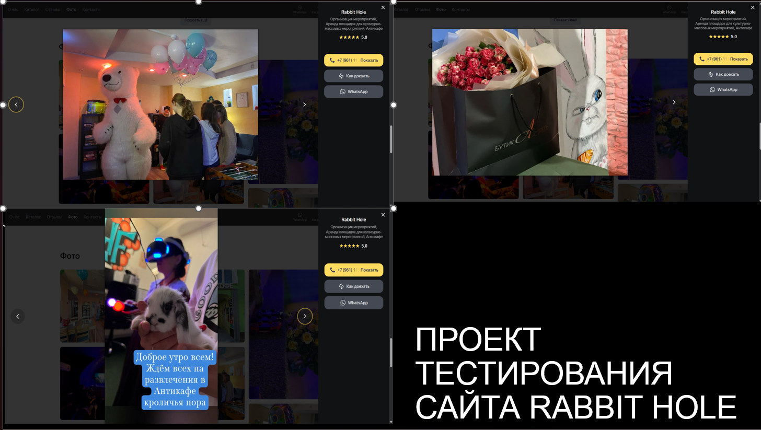

Slide 2
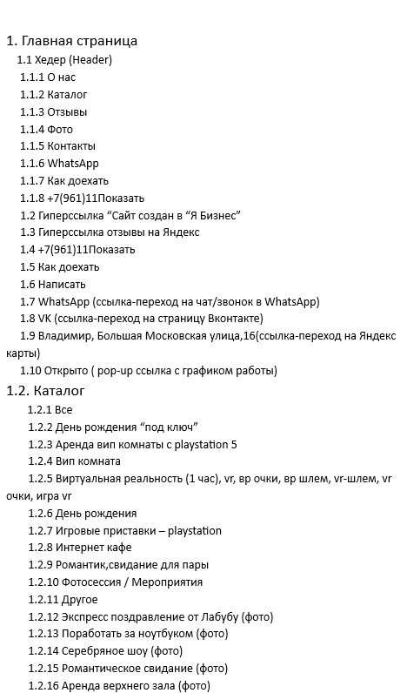
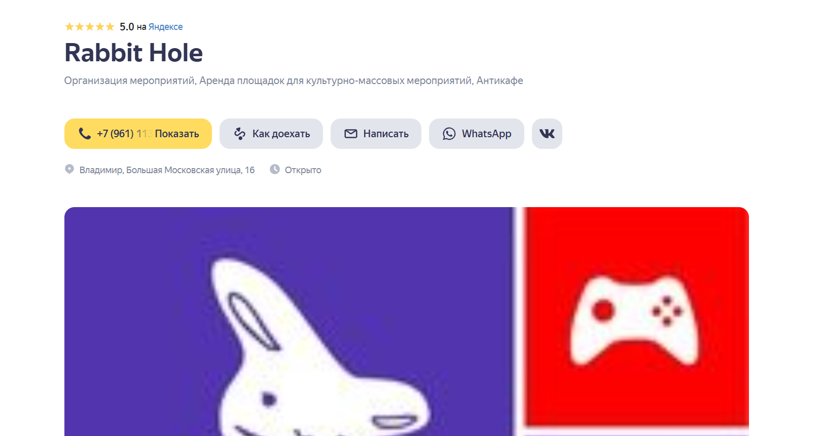
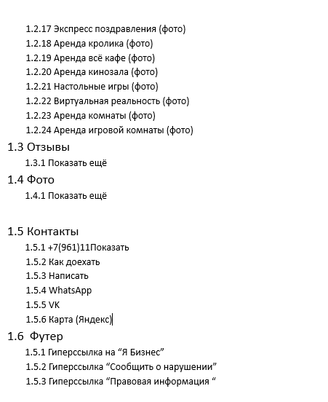
Декомпозиция сайта

Slide 3
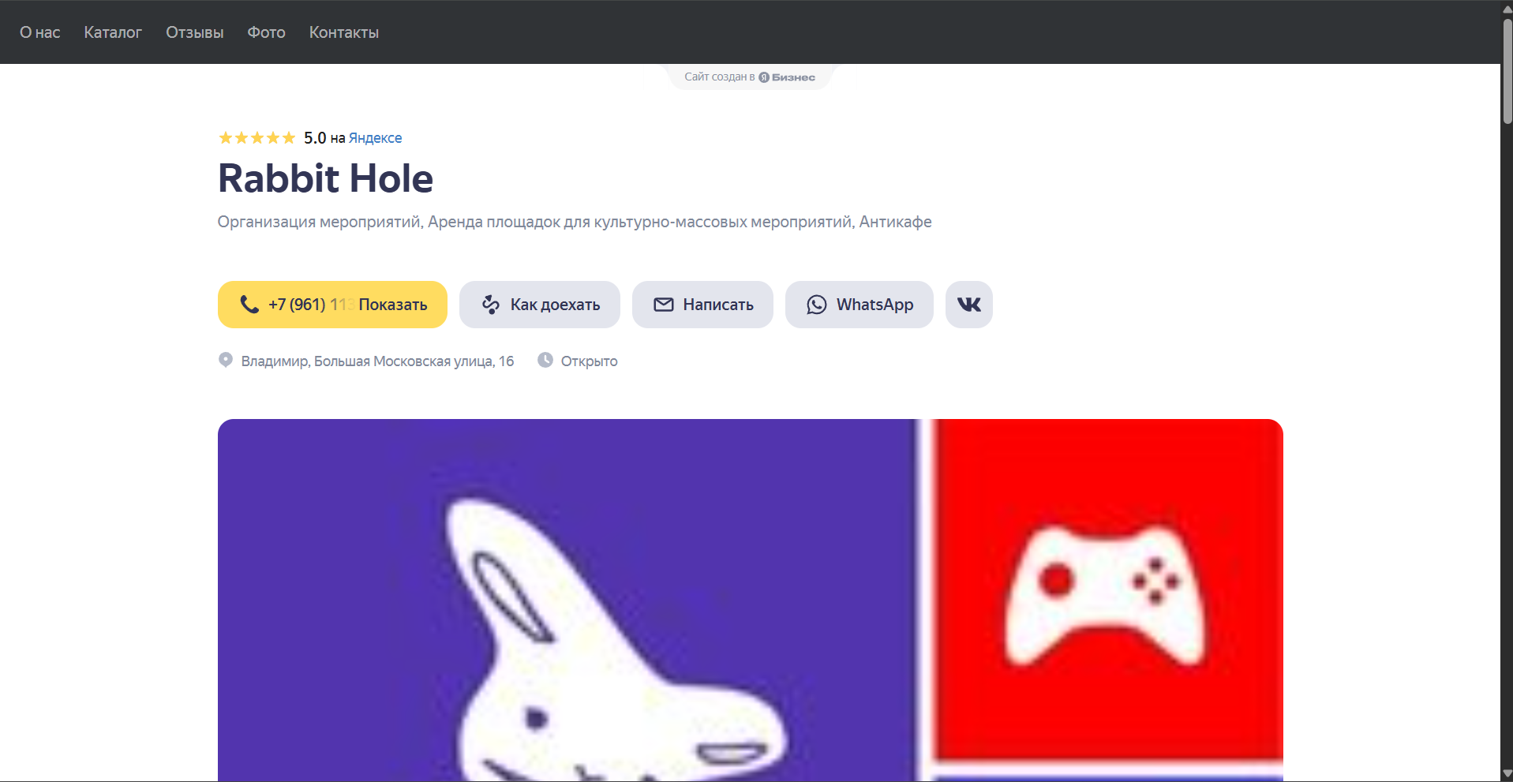
Главная страница

Slide 4
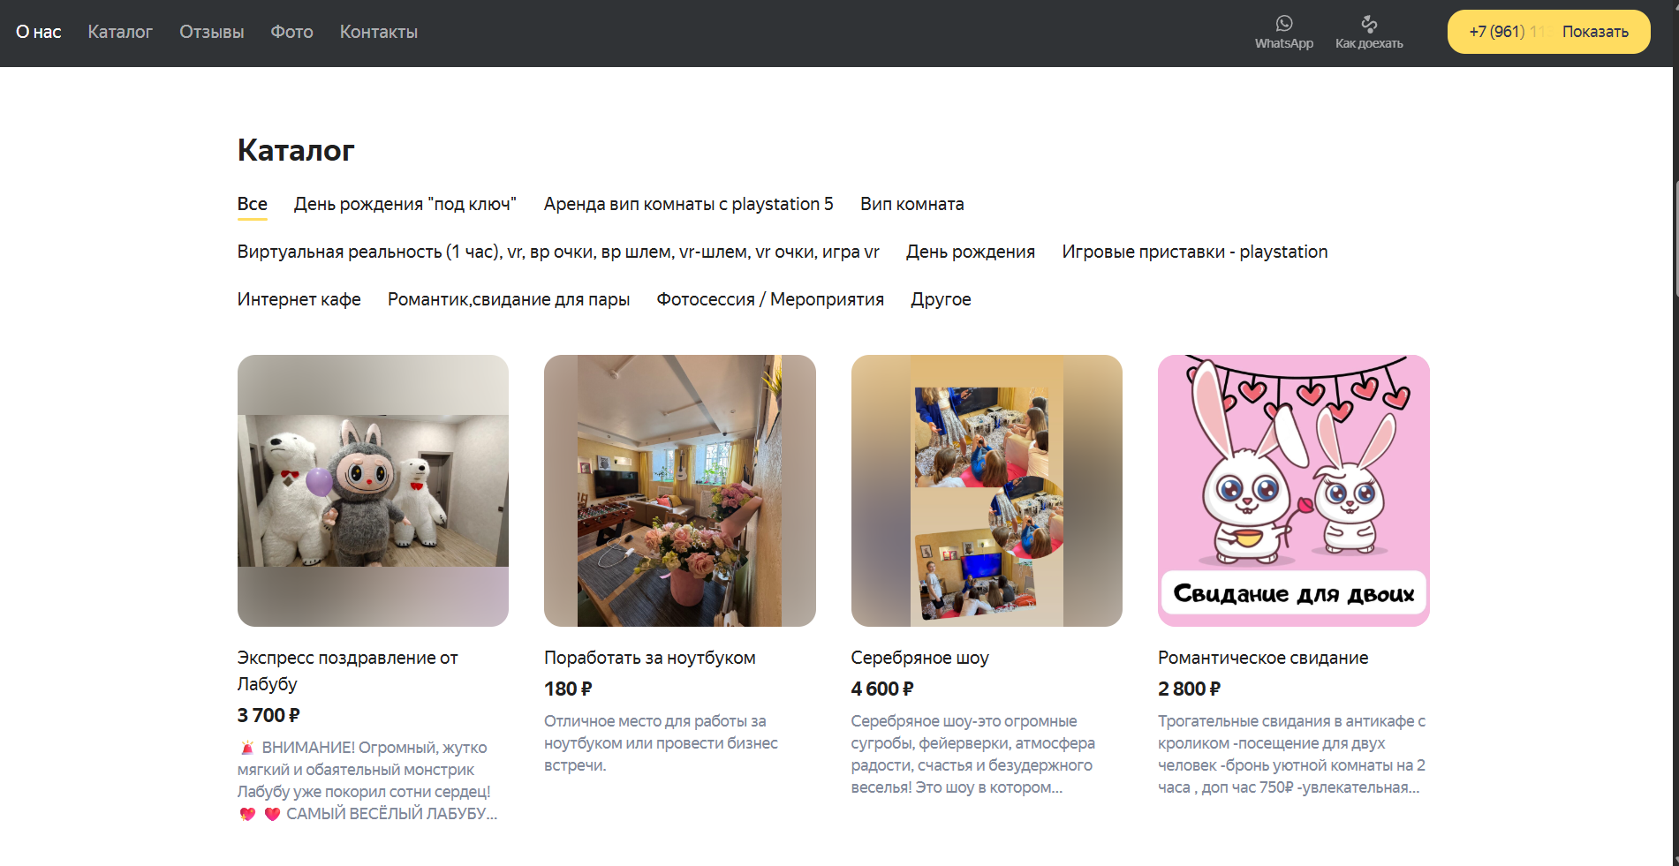
Каталог

Slide 5
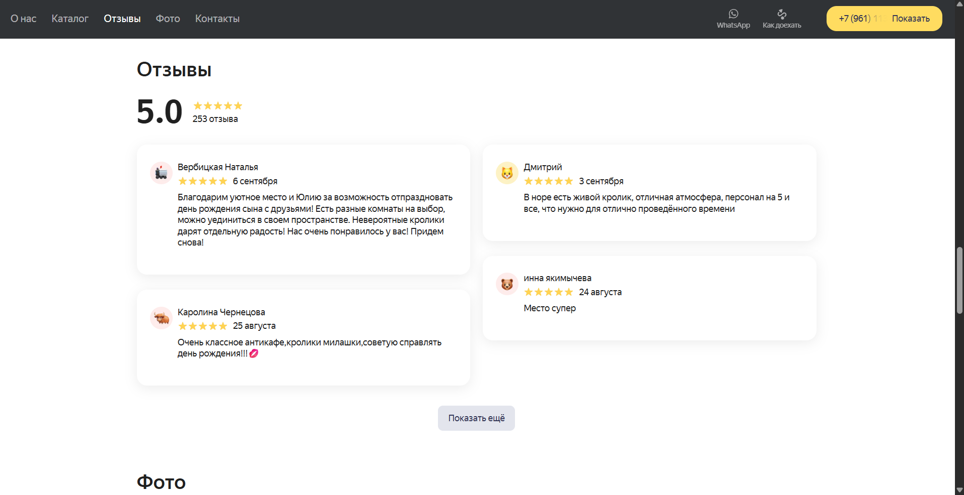
Отзывы

Slide 6
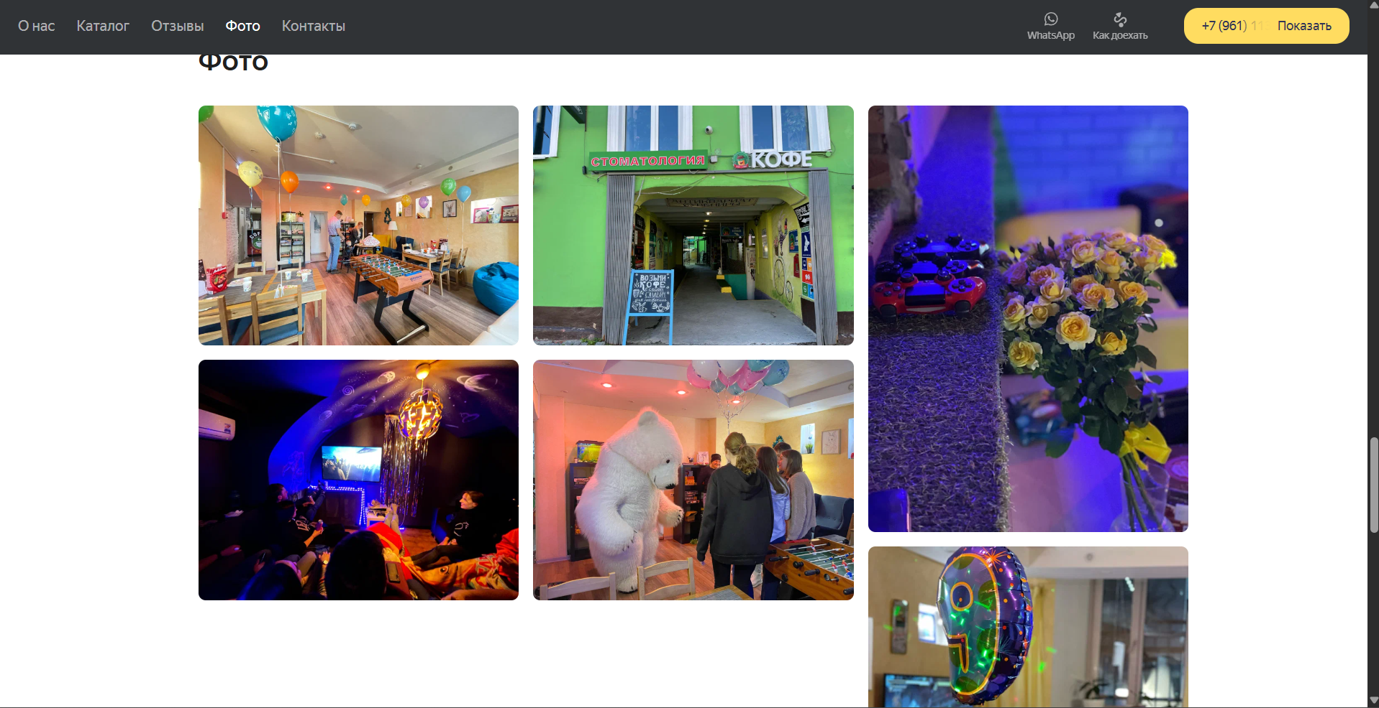
Фото

Slide 7
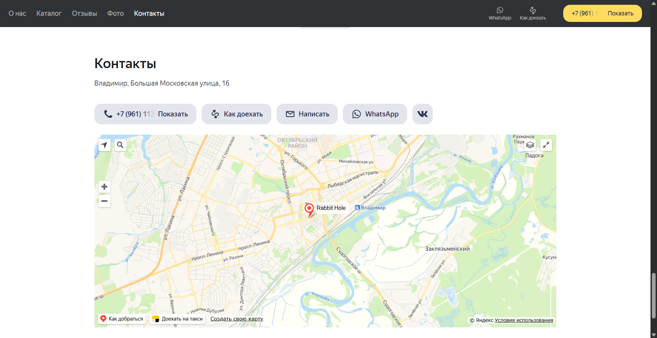
Контакты

Slide 8
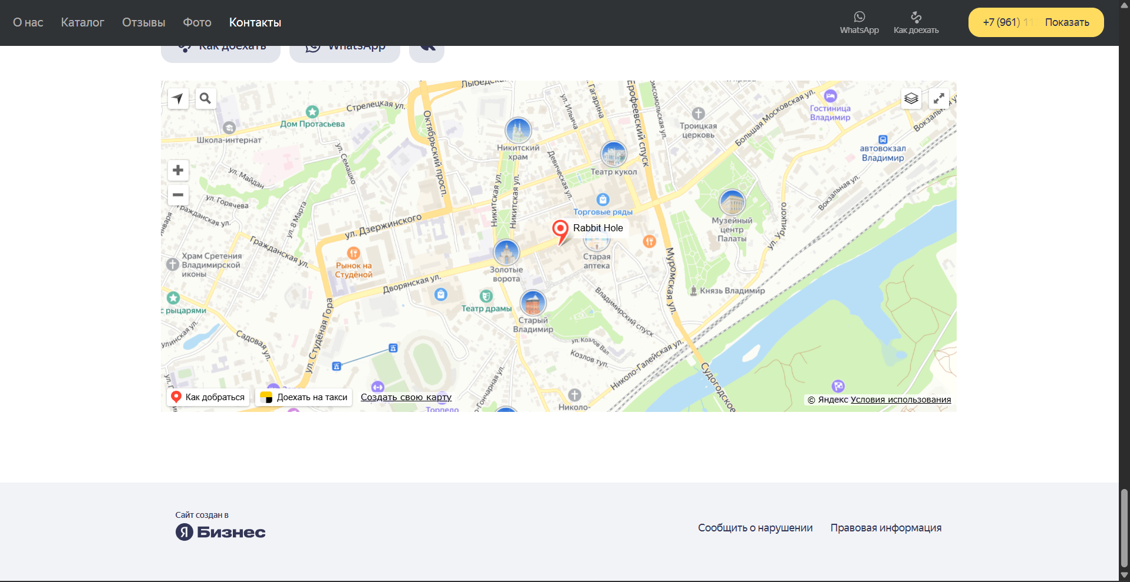
Элементы, которые не были протестированы в данном проекте: Футер сайта

Slide 9
Элементы, которые были протестированы в данном проекте: Хедер; Главная страница; Каталог; Отзывы; Фото; Контакты (Карта).

Slide 10

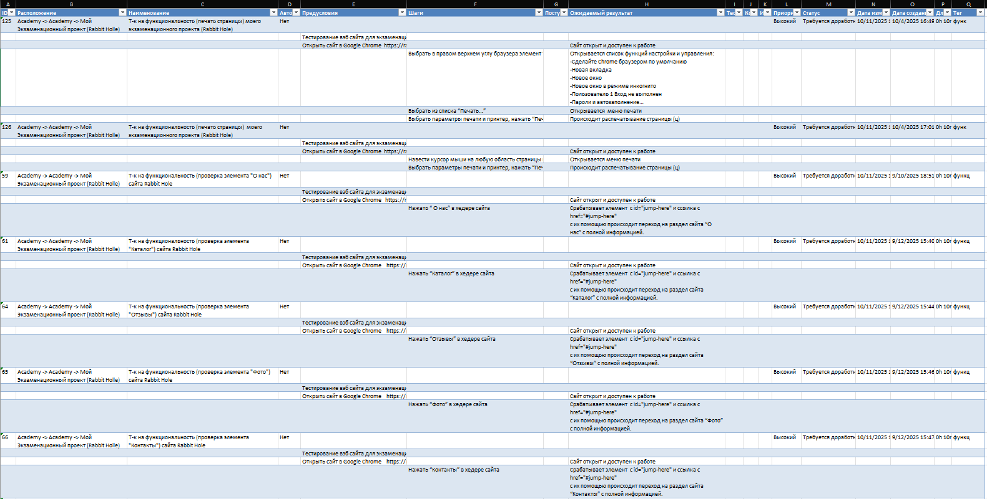
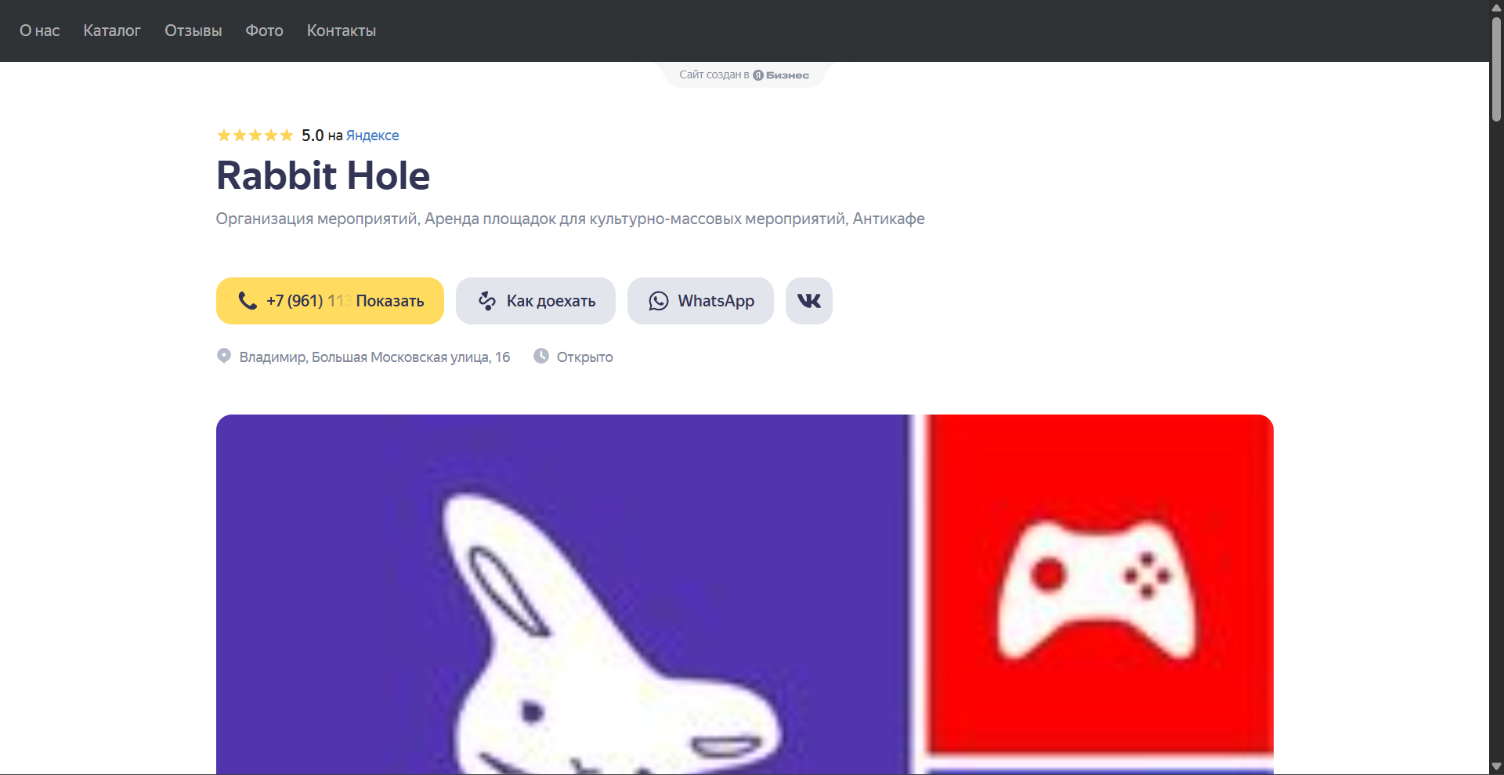
Функциональное тестирование:

Slide 11
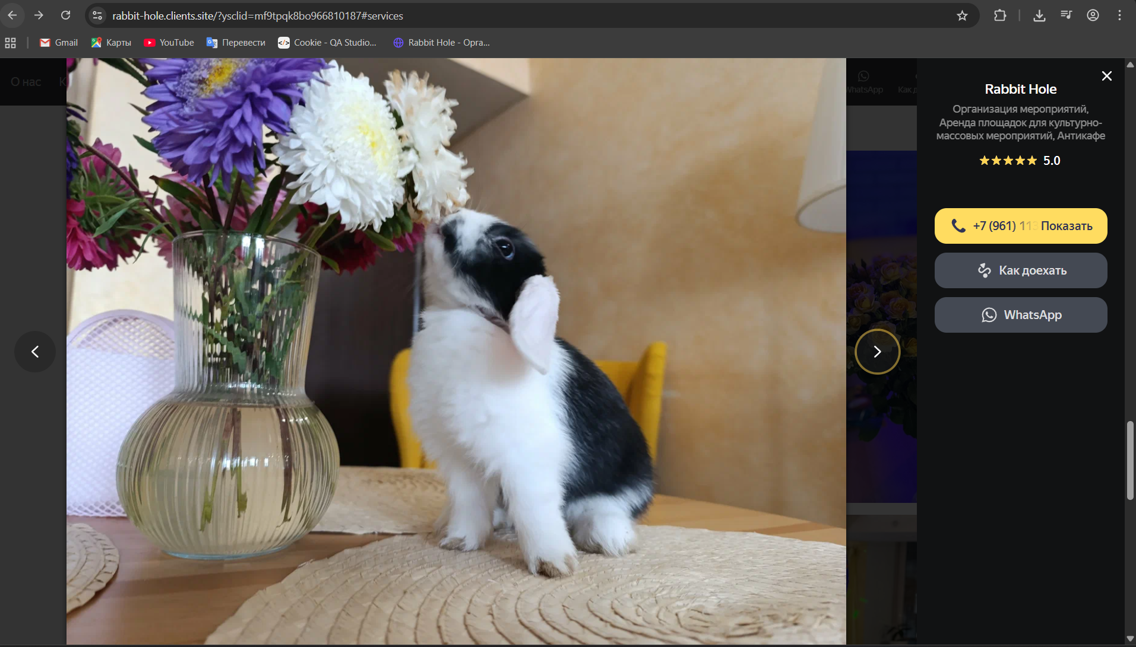
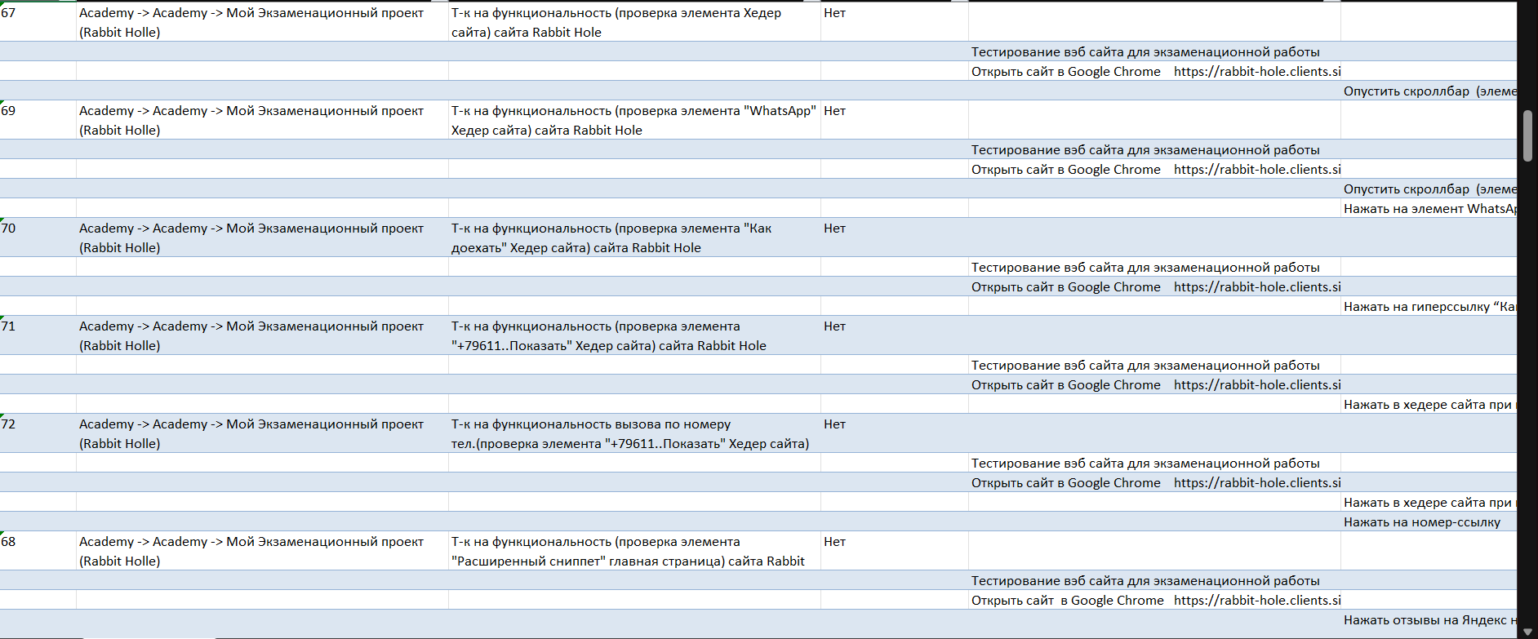
Функциональное тестирование

Slide 12
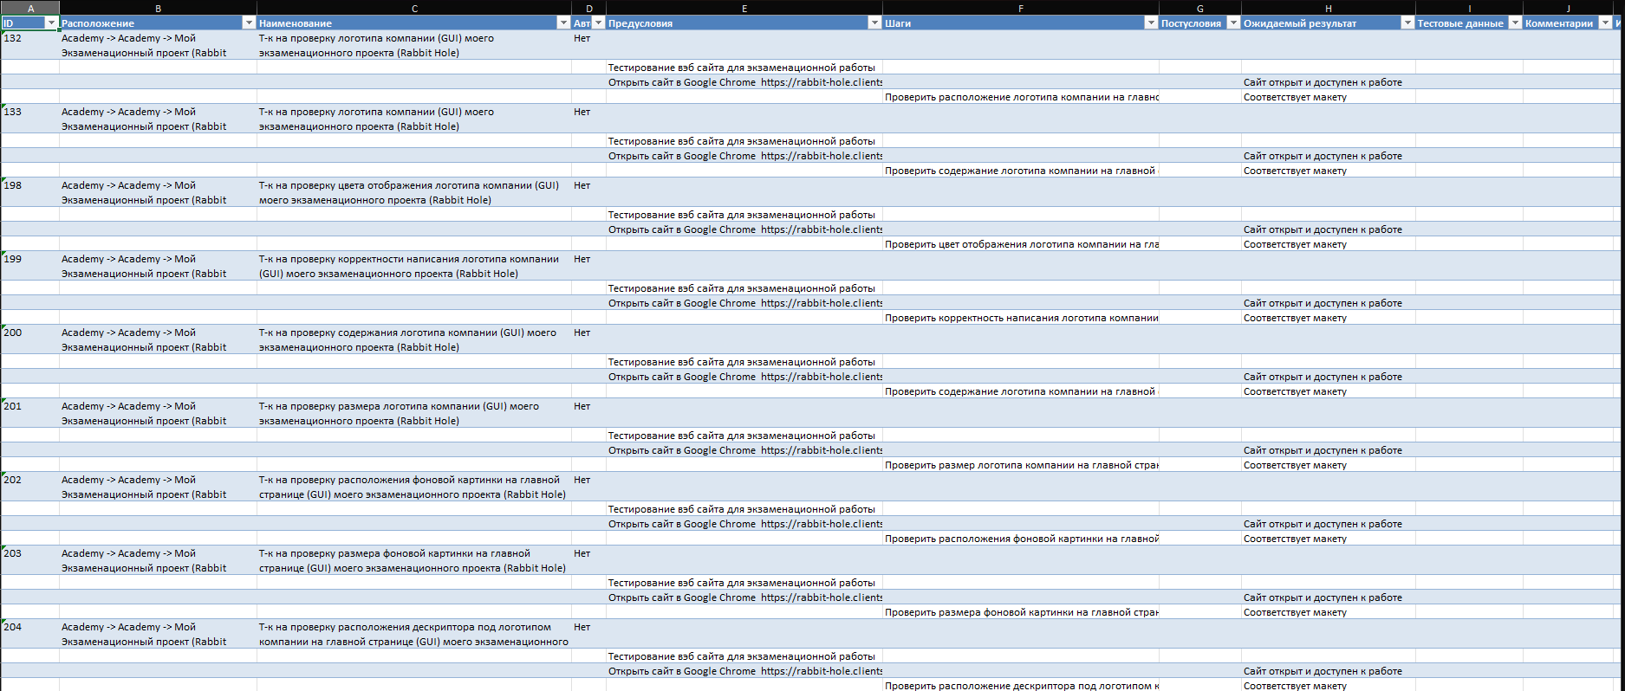
GUI тестирование (Graphical User Interface Testing)

Slide 13
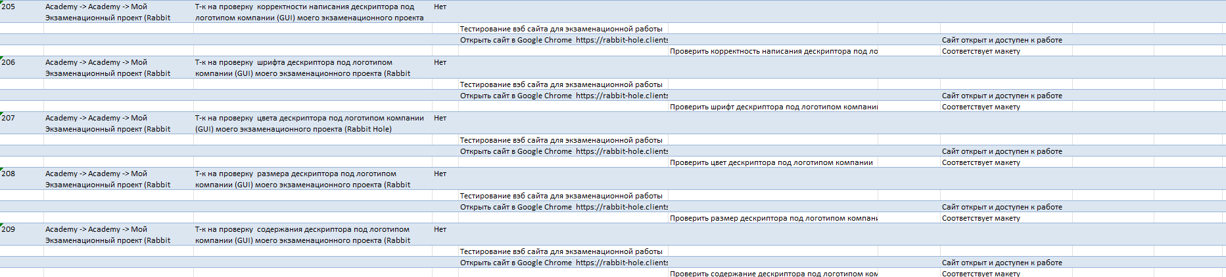


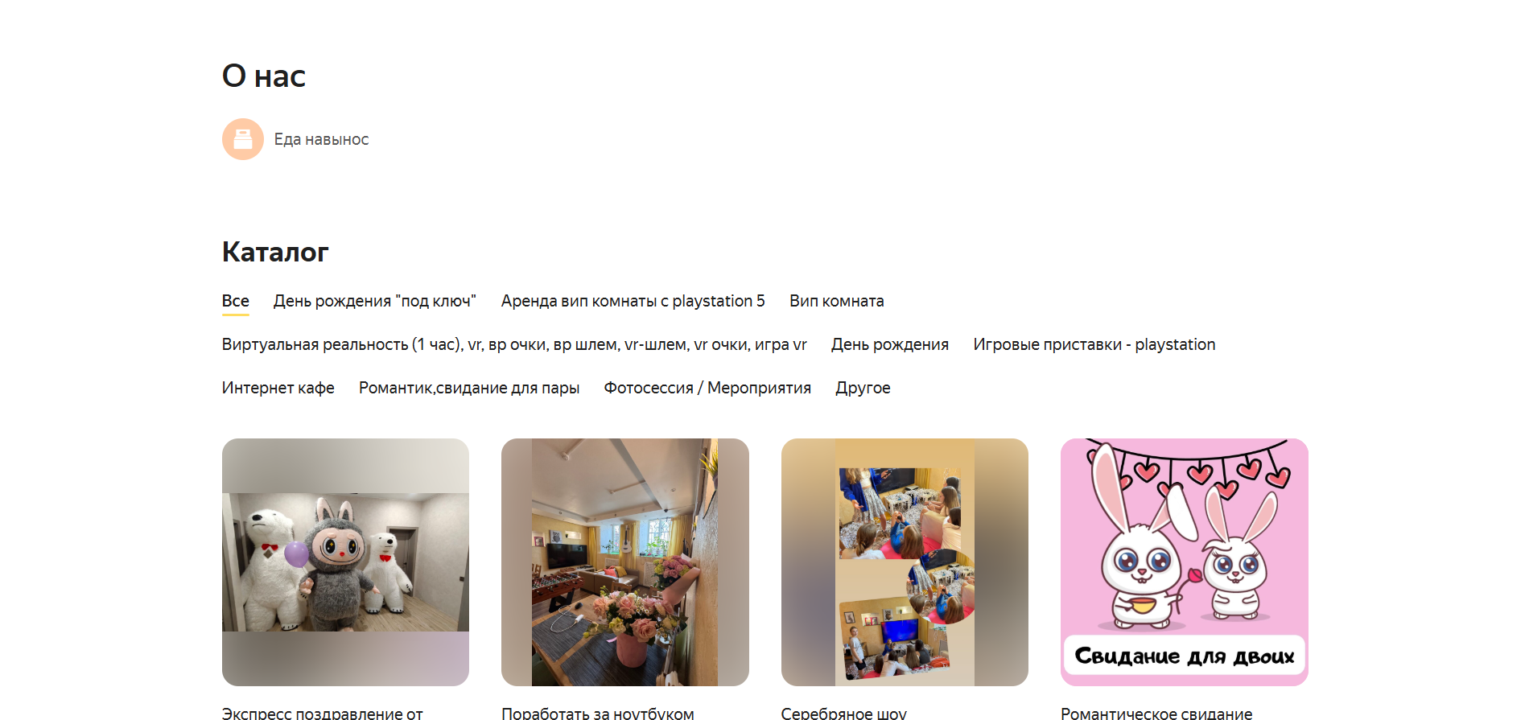
GUI тестирование (Graphical User Interface Testing)
Логотип компании
Дескриптор
Фоновая картинка

Slide 14
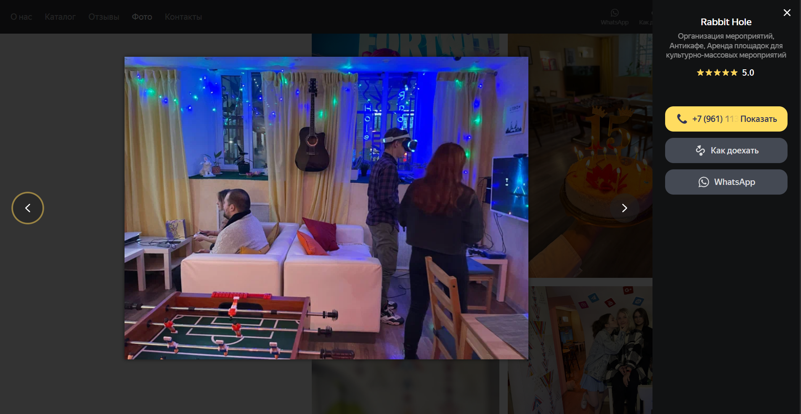
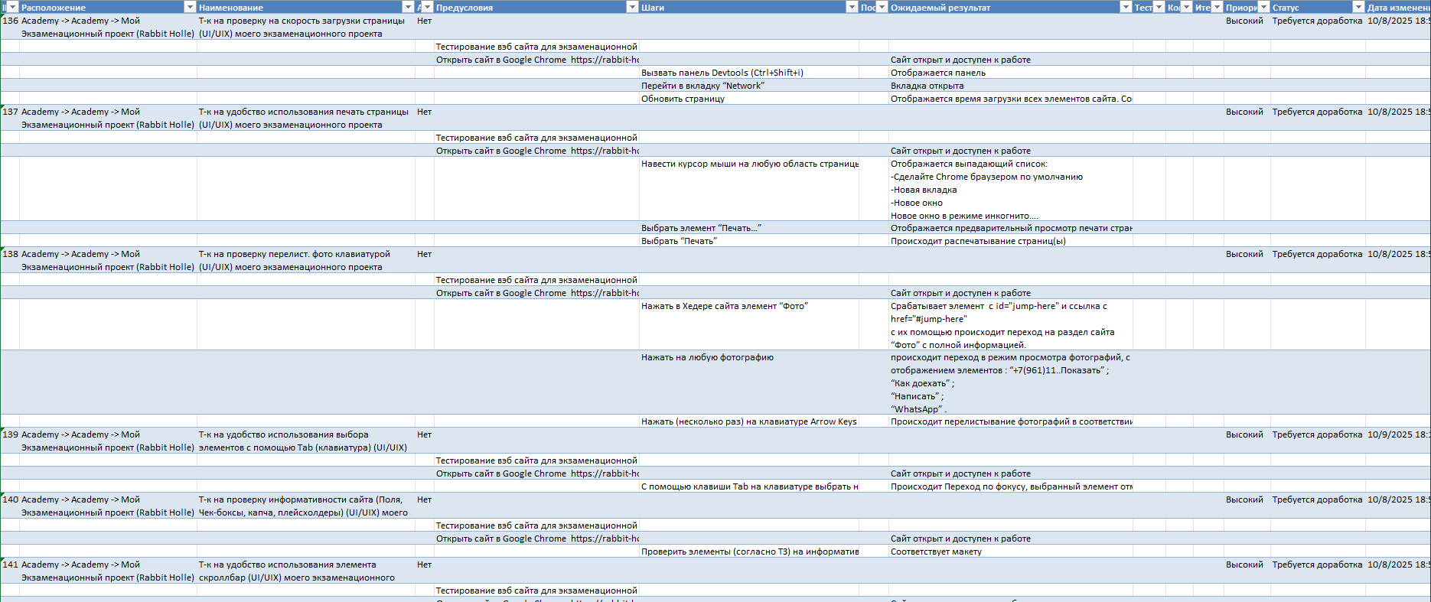
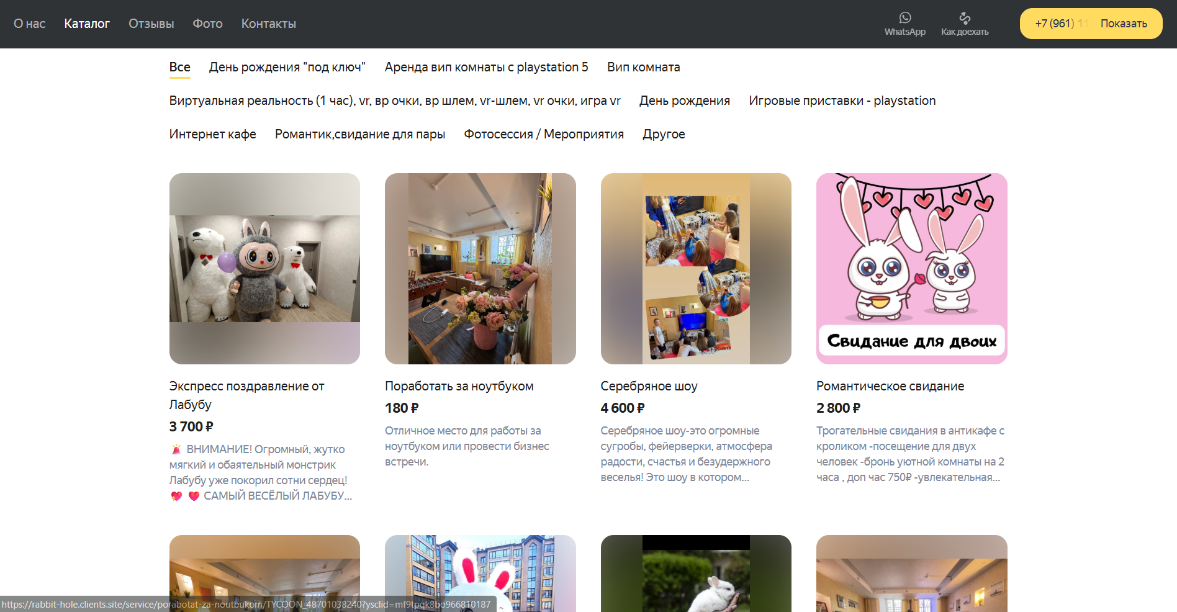

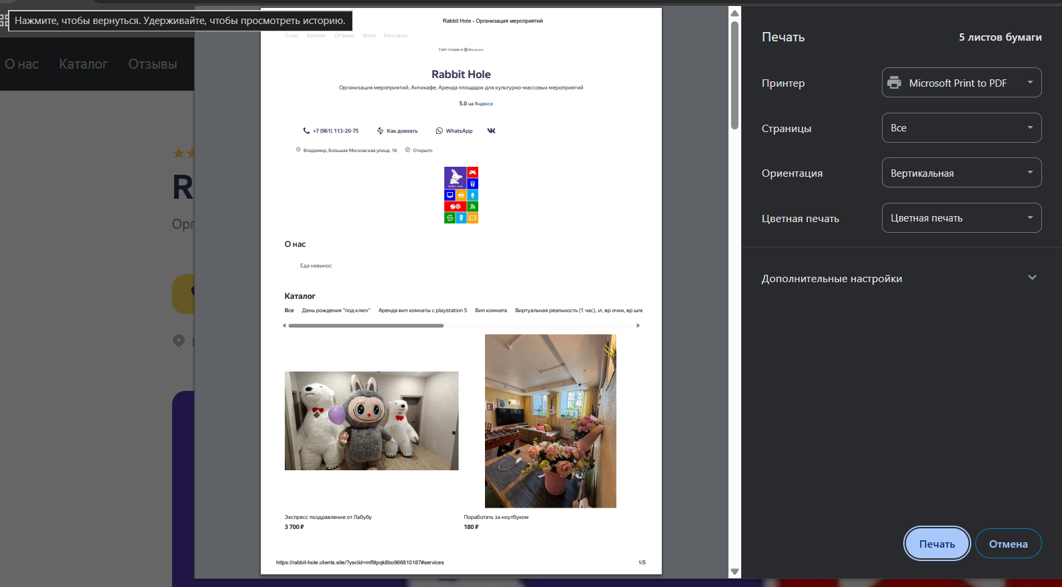
UI/UIX-Тестирование (Удобство использования)
В данном блоке были протестированы возможности удобства использования сайта: Печать страницы, ввод информации разными инструментами, работа горячих клавиш и т.д.
Также сайт был проверен на наличие грамматических, орфографических и пунктуационных ошибок и что пользователь может использовать сайт без раздражения .

Slide 15
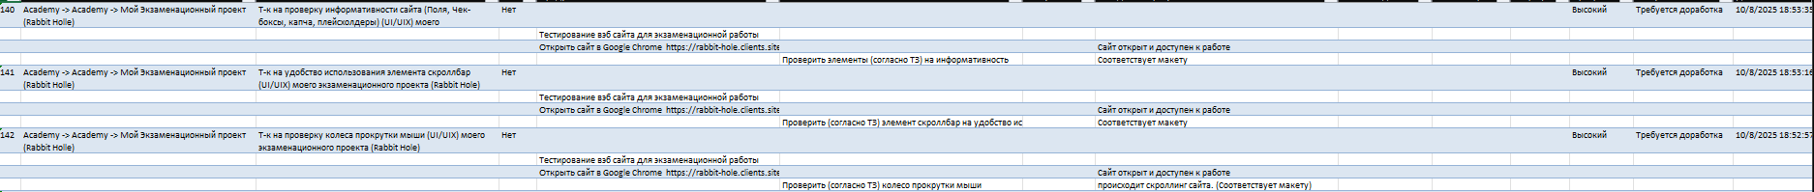
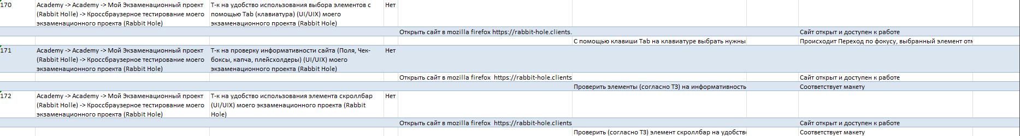
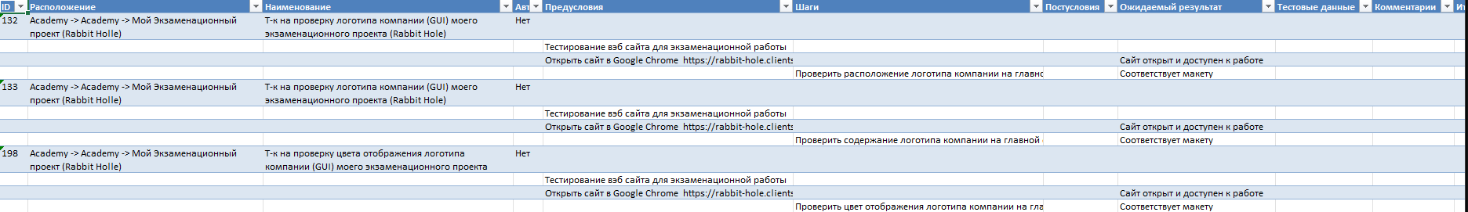
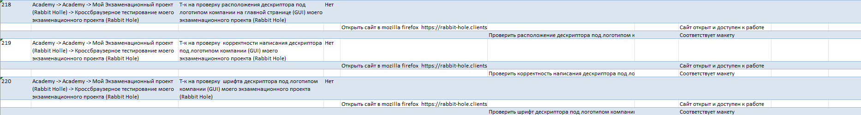
Кроссбраузерное тестирование (Google Chrome/Mozilla Firefox)

Slide 16
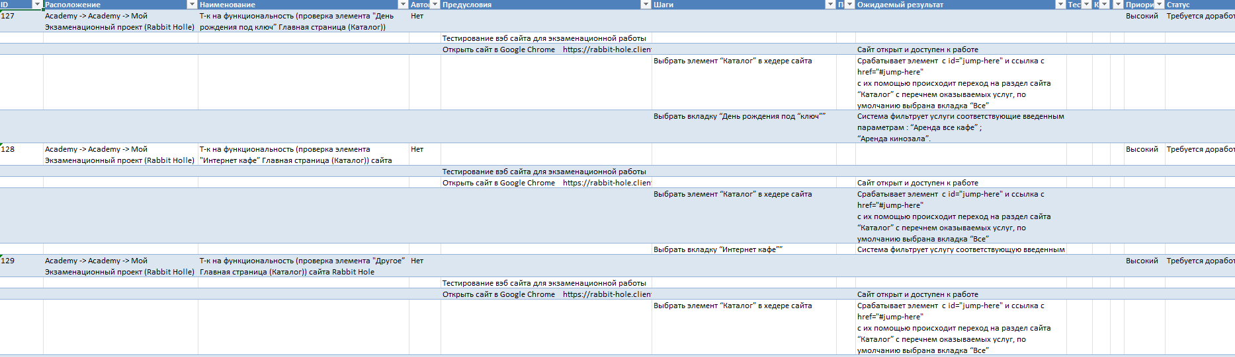
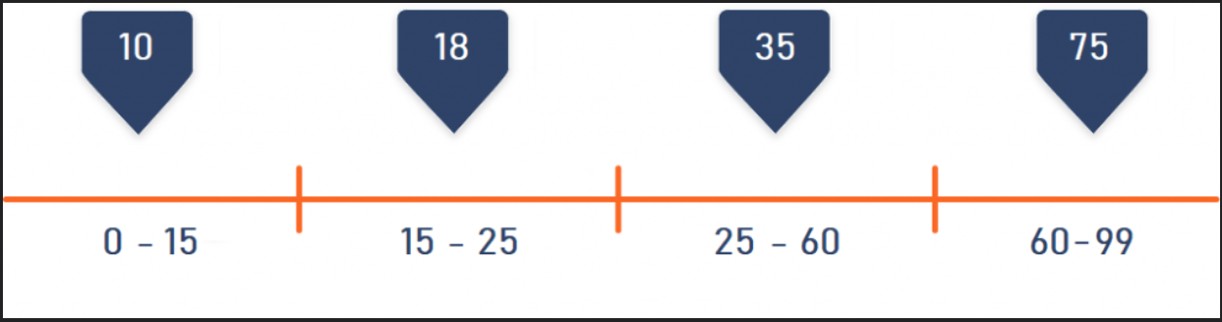
ЭКВИВАЛЕНТНОЕ РАЗДЕЛЕНИЕ (Элемент “Каталог”)
Технология проектирования тестов, ориентированная на снижение общего числа тестов. Основная мысль- разбить все данные для программы на классы. Если проектировать тесты для каждого класса, а не для каждого члена класса - то общее число тестов уменьшится.

Slide 17
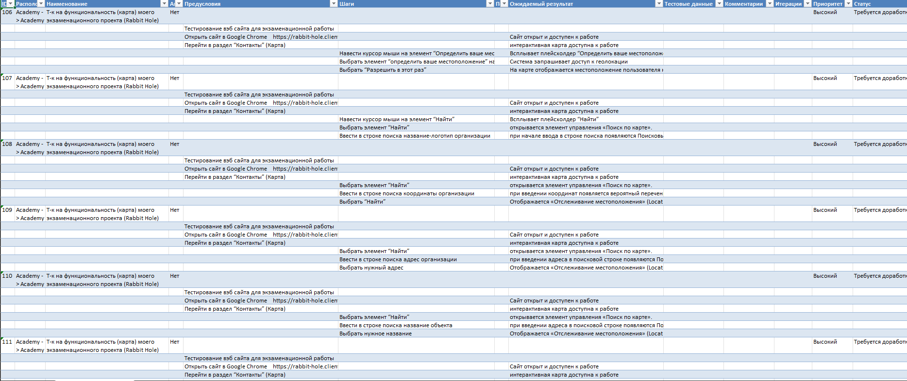
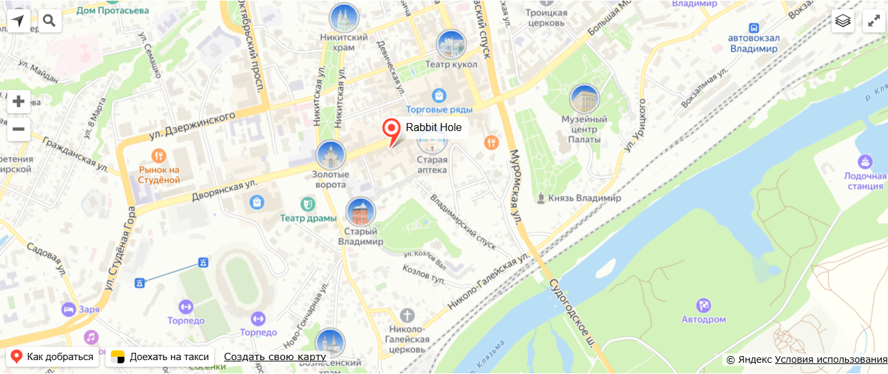
Функциональное тестирование раздела “Контакты” (Карта)

Slide 18
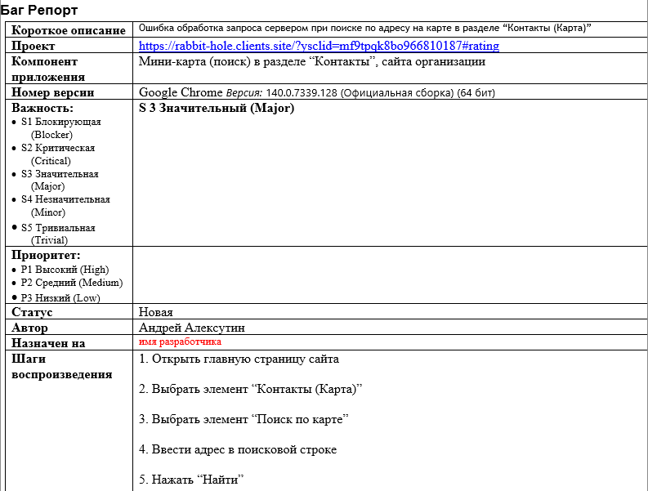
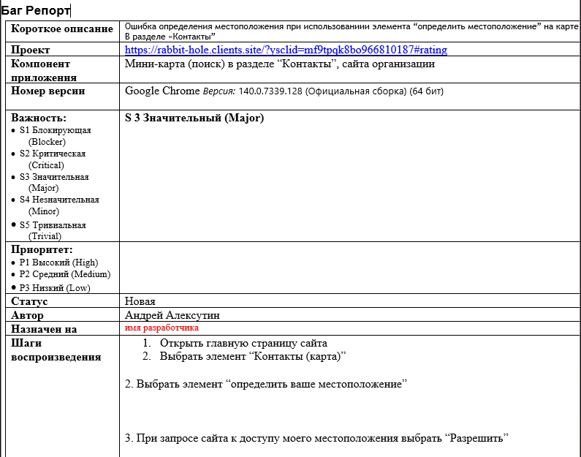
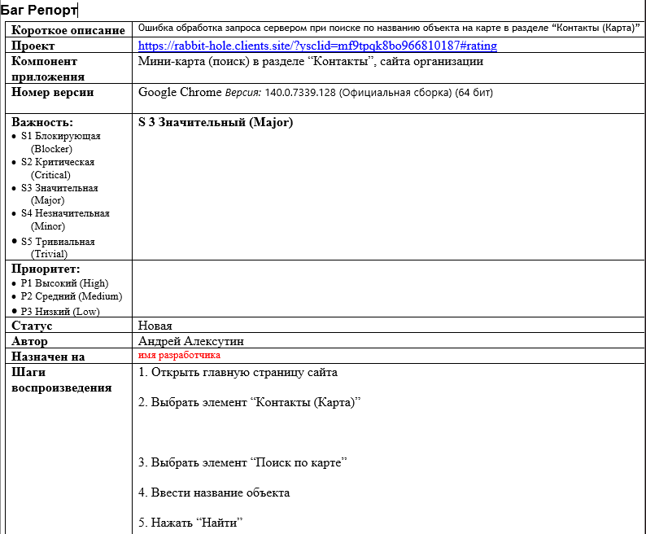

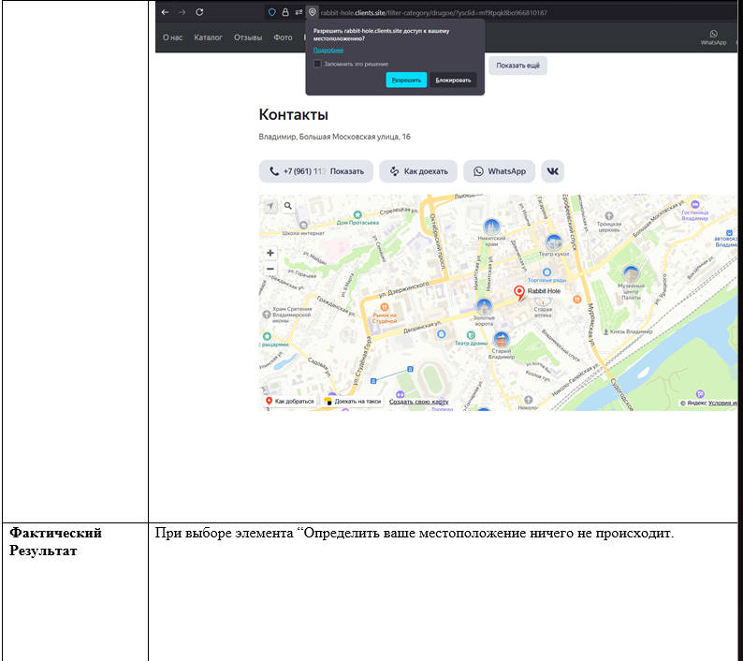
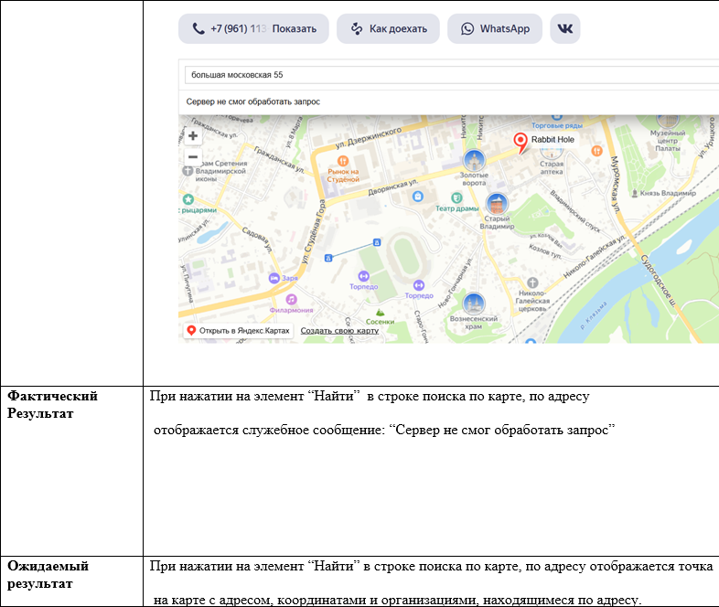
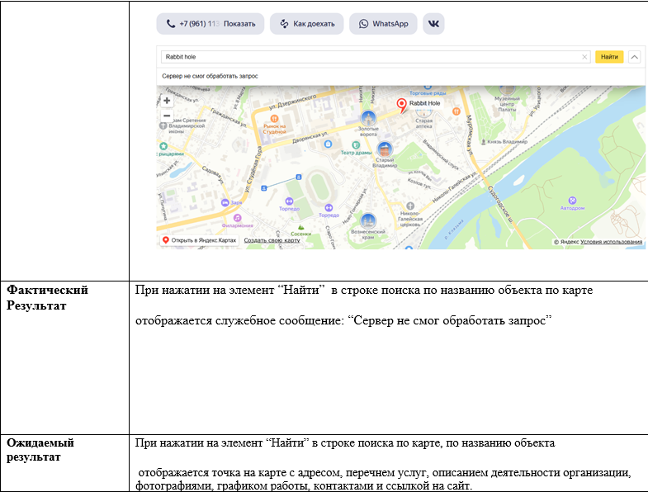
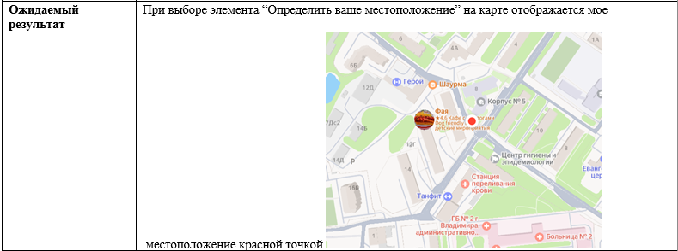
Отчеты об ошибках (Баг-репорты Карта)

Slide 19
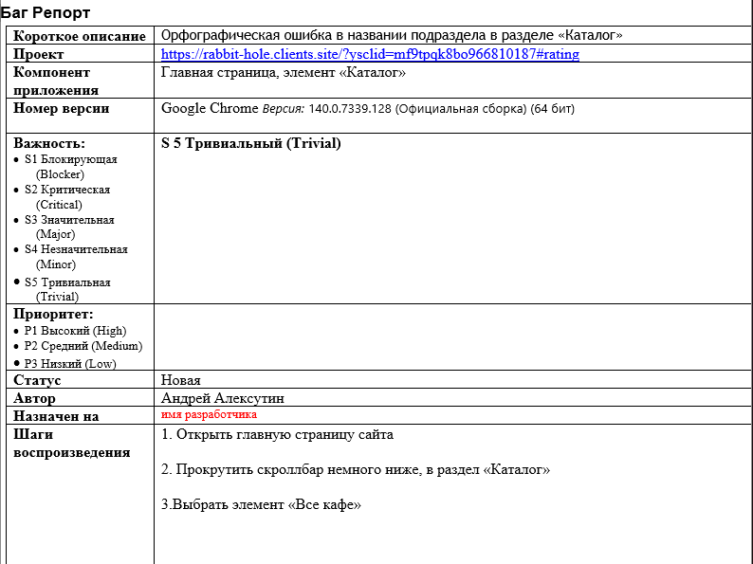
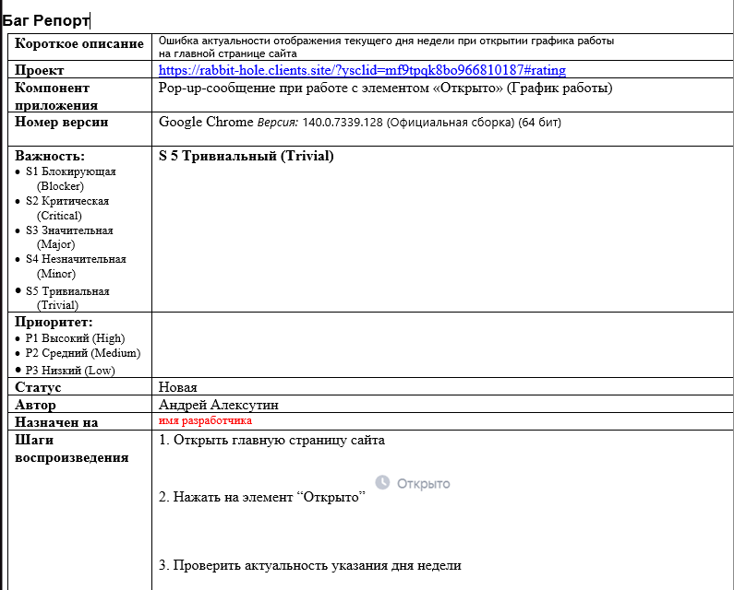
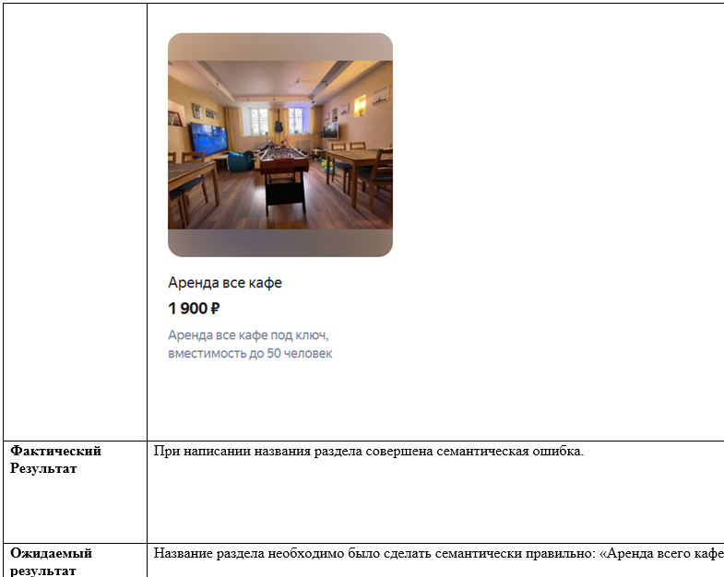
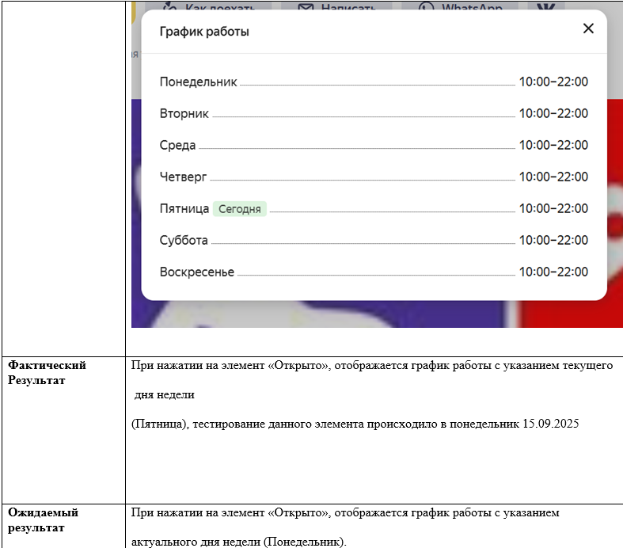

Отчеты об ошибках (Баг-репорты)
При тестировании сайта Rabbit Hole было найдено множество багов, основные баги находились в разделе “Контакты (карта)”, но также были и баги на главной странице, данные сбои были зафиксированы и составлены баг-репорты.
9 сентября 1947 года считается датой официального обнаружения первого в истории бага.
Во время работы с компьютером Mark II операторы Гарвардского университета обнаружили неисправность: система выдавала ошибочные результаты. Причиной проблемы оказался мотылёк, который застрял между контактами реле и вызвал короткое замыкание.

Slide 20
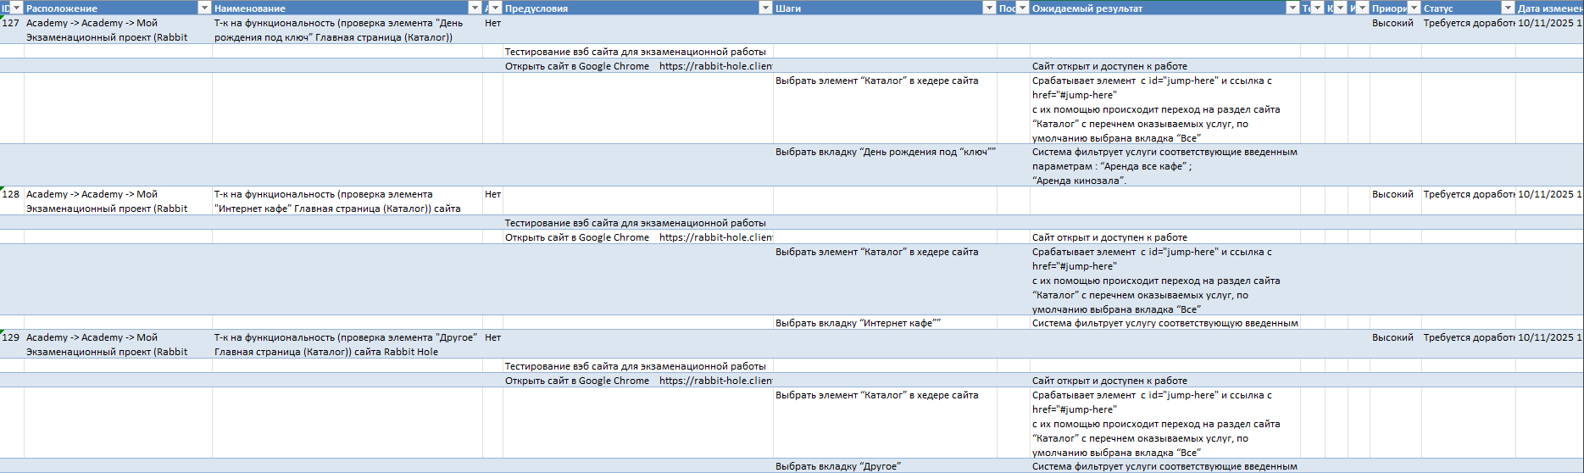
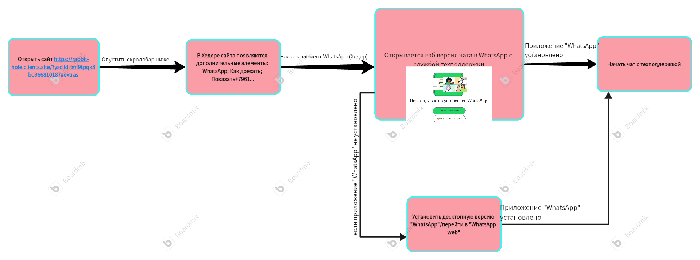
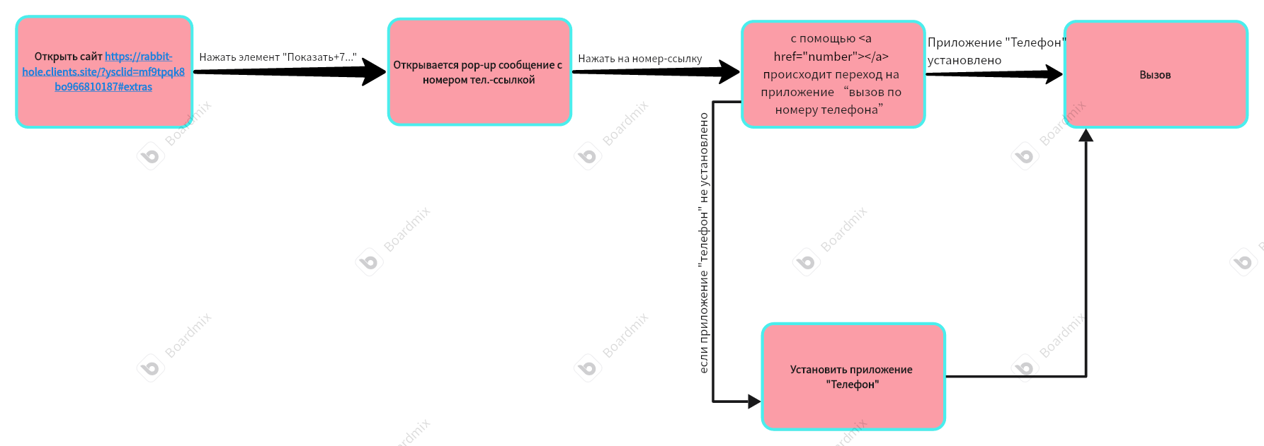
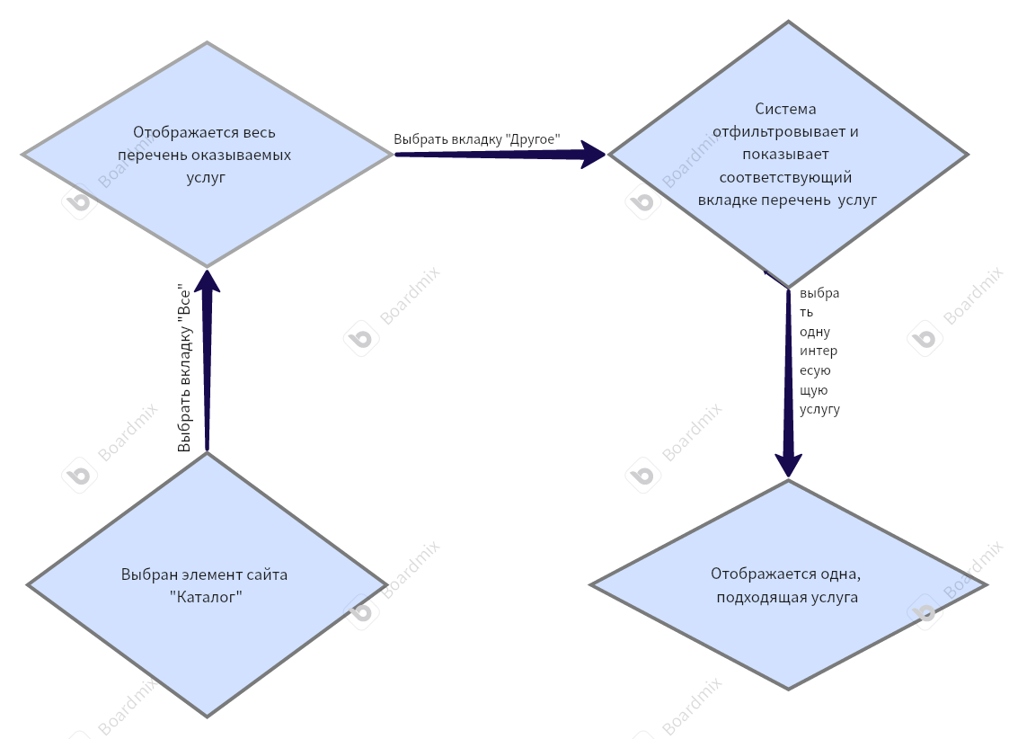
Техника тест дизайна: Таблица состояний и переходов

Slide 21
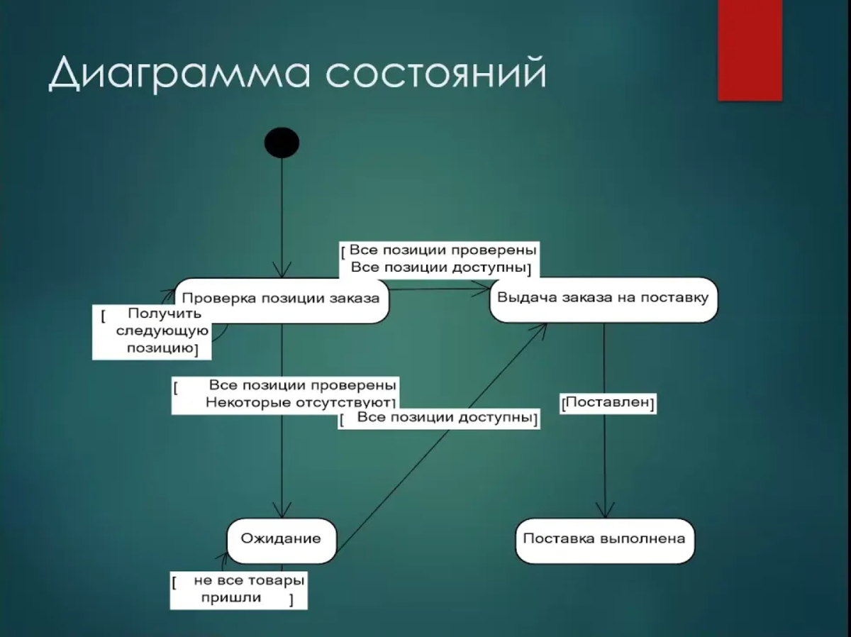
Таблица состояний и переходов — это такая техника тест-дизайна, которая позволяет наглядно показывать тестируемую систему в виде объекта, который переходит из одного состояния в другое. Идеально подходит для тестирования функциональности, где объект меняет свой статус (например, заказ, пользовательский аккаунт, документ).
Ключевые элементы:
Состояния (States): Устойчивые положения, в которых может находиться объект ("Новый", "Оплачен", "Отменен").
События (Events): Действия, которые вызывают смену состояния ("Оплатить", "Отменить").
Переходы (Transitions): "Путь" из одного состояния в другое, вызванный событием.
Действия (Actions): Что система делает в момент перехода ("Отправить email", "Создать счет").
Алгоритм применения:
Определить все возможные состояния системы.
Определить события, которые могут происходить в каждом состоянии.
Построить диаграмму, соединив состояния стрелками-переходами.
На основе диаграммы написать тесты, покрывающие:
Все состояния (каждый тест "посещает" хотя бы одно уникальное состояние).
Все переходы (каждый тест проверяет один уникальный переход). Это самый частый критерий.
Невалидные переходы (попытки выполнить событие в неподходящем состоянии).

Slide 22

График тестирования и немного обо мне.
Добрый день, команда!
Меня зовут Алексутин Андрей, я начинающий тестировщик. Хочу начать карьеру в IT сфере тестировщиком. Последние пять месяцев я учусь в Академии ТОП. В рамках обучения я тестировал вэб-приложения и мобильные. Проектировал тестовую документацию и применял на практике основные техники тест дизайна. Составлял баг-репорты, тест план, чек-листы, тест-кейсы. Работал в TMS TEST IT. Через Postman тестировал API. Работал с системами логирования файлов. Немного поработал с Github. Работал с системами контроля версий. Прошел основы HTML и поработал в Devtools.

